Slide 1
В группе «Малинки» в октябре прошёл конкурс чтецов «Золотая осень». Конкурс был проведен по инициативе родителей. Родители самостоятельно подобрали стихи и разучили с детьми, подготовили грамоты, призы. Дети очень старались. Воспитатели подготовили игры и развлечения. Все остались очень довольны. Надеемся, что в следующий раз в конкурсах будут участвовать все дети.

Slide 2
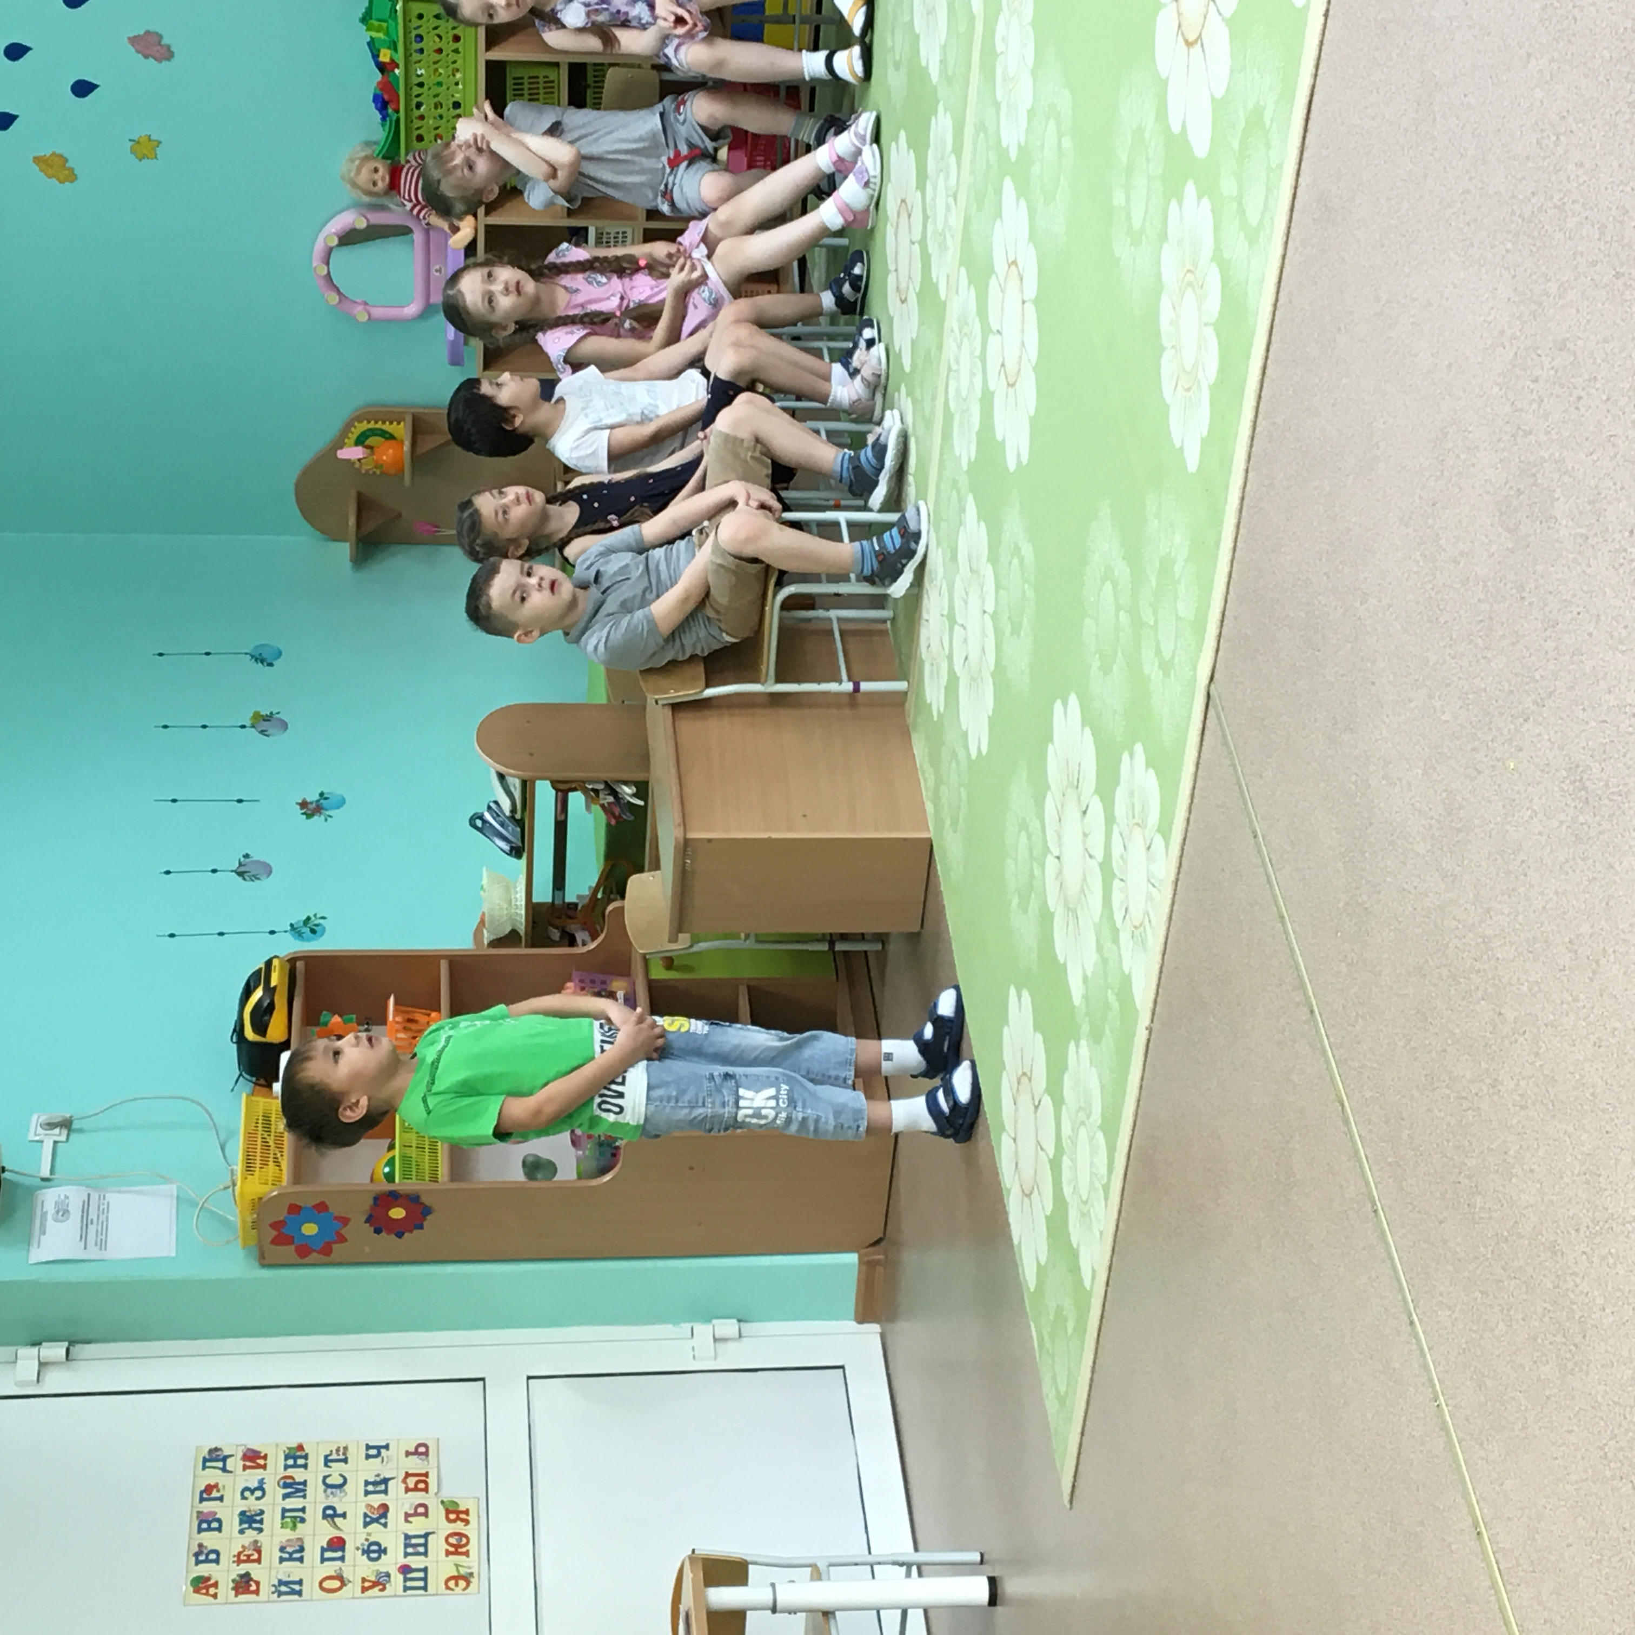
Читали стихи

Slide 3
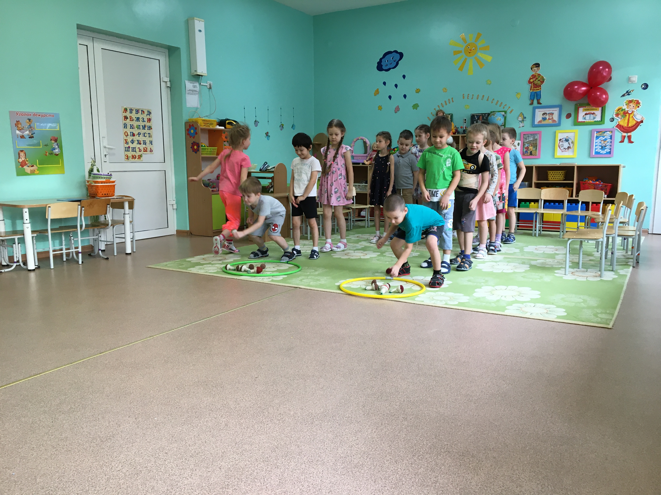
Собирали грибы

Slide 4
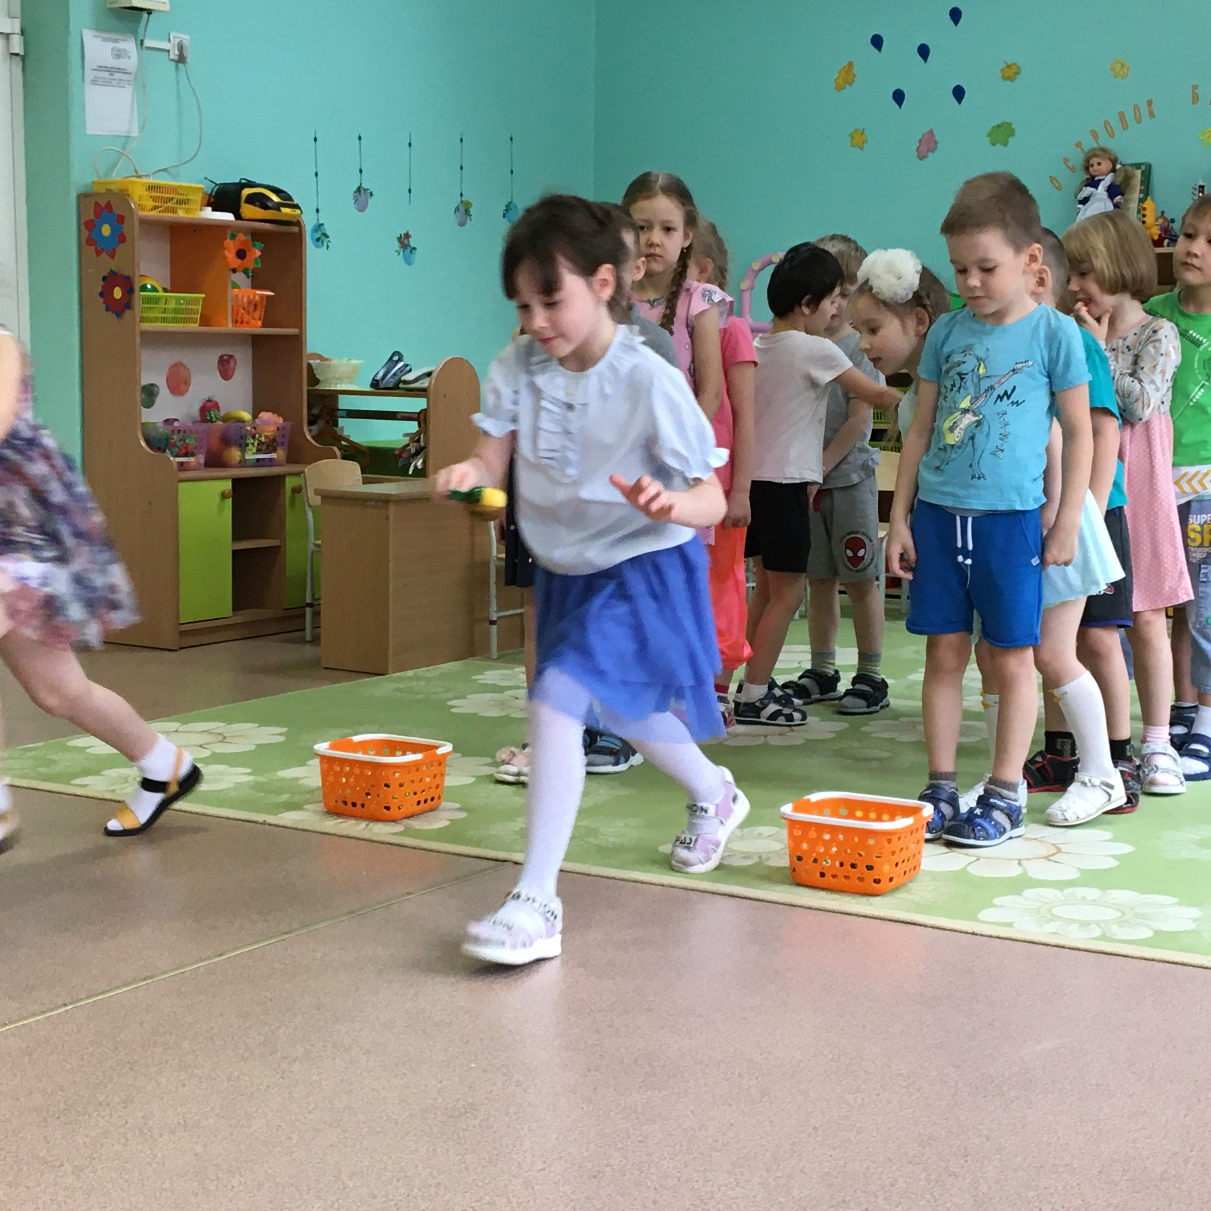
Переносили в ложках орехи

Slide 5
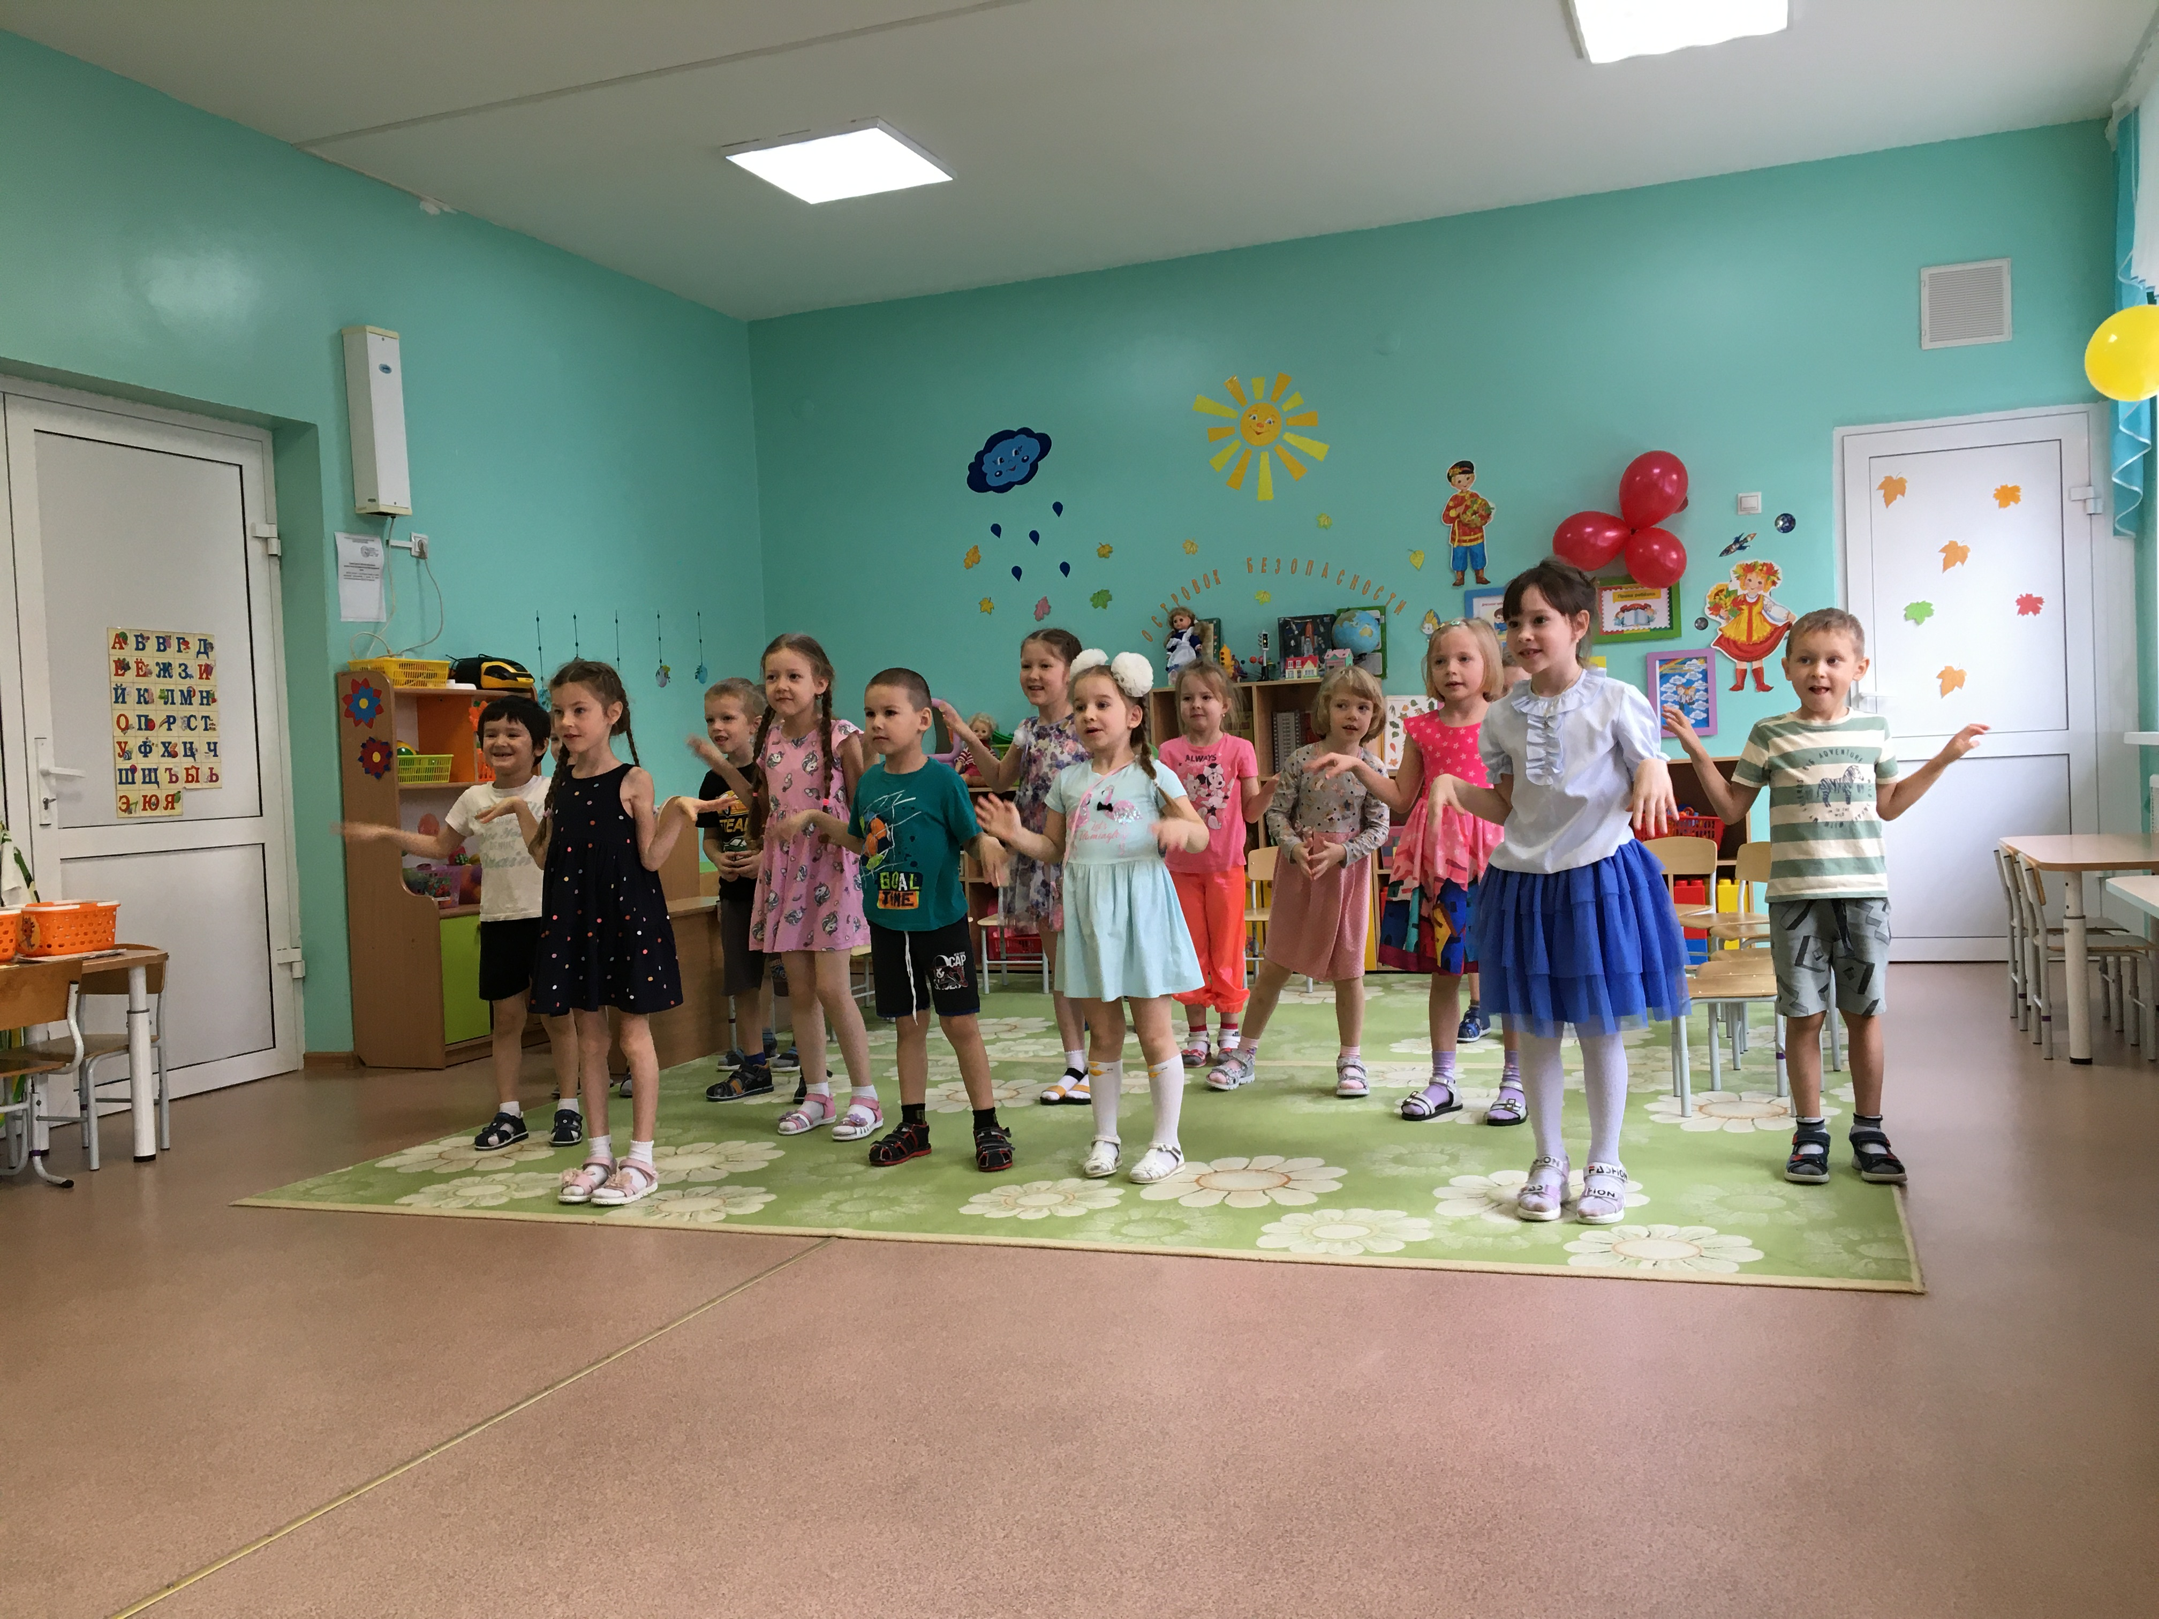
Разминались

Slide 6
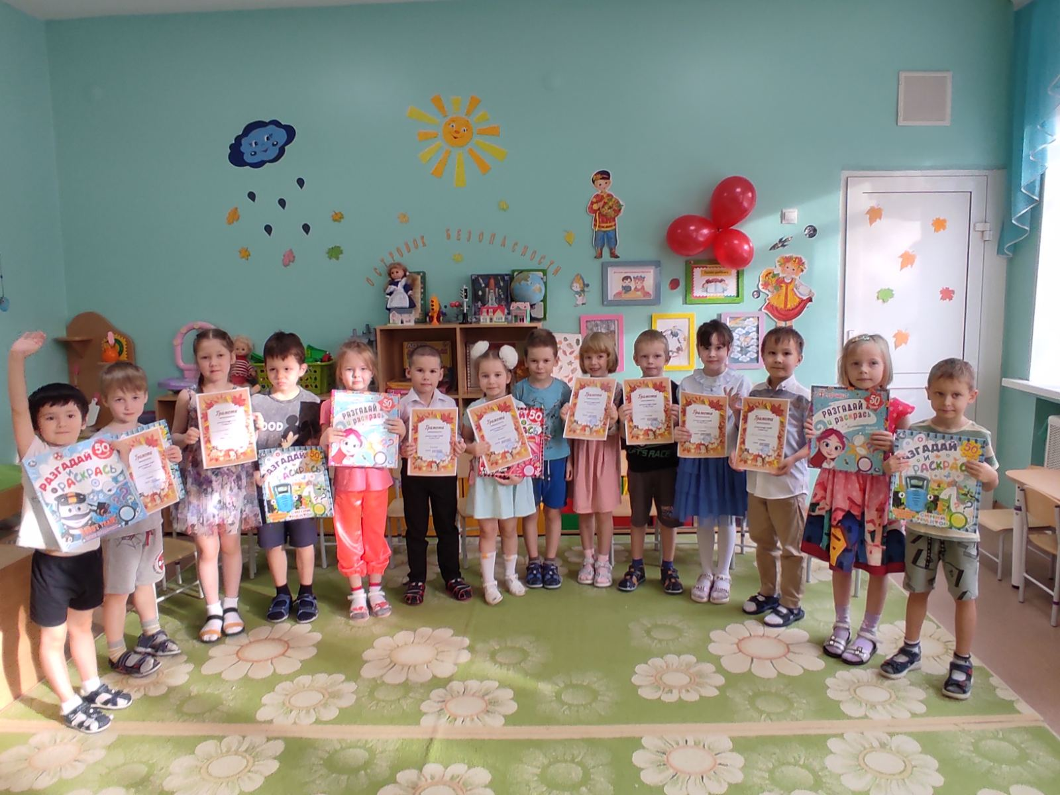
Награждение

